Slide 1
DQN vs Double DQN
Umfassende Hyperparameter-Analyse Lunar Lander Umgebung

Slide 2
Zusammenfassung
• Ziel: Vergleich der DQN- und Double DQN-Algorithmen
• Umgebung: Lunar Lander-v3 (kontinuierliche Steuerung)
• Analysierte Hyperparameter:
- Experience Replay Buffer (Größe, Min-Größe)
- Explorationsstrategie (ε-Decay-Zeitpläne)
- Target Network Updates (Hard vs Soft)
- Learning Rate und Batch Size Effekte
• Wichtige Metriken: Finale Performance, Stabilität, Lerngeschwindigkeit

Slide 3
Lunar Lander-v3 Umgebung
• Ziel: Sichere Landung eines Raumfahrzeugs auf dem Mond
• Zustandsraum: 8 kontinuierliche Werte
- Position (x, y), Geschwindigkeit (vx, vy), Winkel, Winkelgeschwindigkeit, Beinkontakt-Flags
• Aktionsraum: 4 diskrete Aktionen
- Nichts tun, Linken Motor zünden, Hauptmotor zünden, Rechten Motor zünden
• Belohnung: -1 pro Zeitschritt, +100 für sichere Landung, -100 für Absturz
• Erfolgsschwelle: Score > 200 (konsistent)
• Episodenlänge: Typischerweise 200-500 Zeitschritte

Slide 4
Baseline-Konfiguration
• Netzwerk-Architektur: 2-schichtiges MLP (128 verborgene Einheiten)
• Learning Rate: 1×10⁻³
• Discount Factor (γ): 0.99
• Batch Size: 64
• Replay Buffer Größe: 100.000
• Min Buffer Größe: 1.000 (vor Trainingsbeginn)
• Exploration: ε-greedy mit linearem Decay
- ε_start: 1.0, ε_end: 0.01
- Decay über: 250.000 Schritte
• Target Network: Hard Update alle 1.000 Schritte

Slide 5
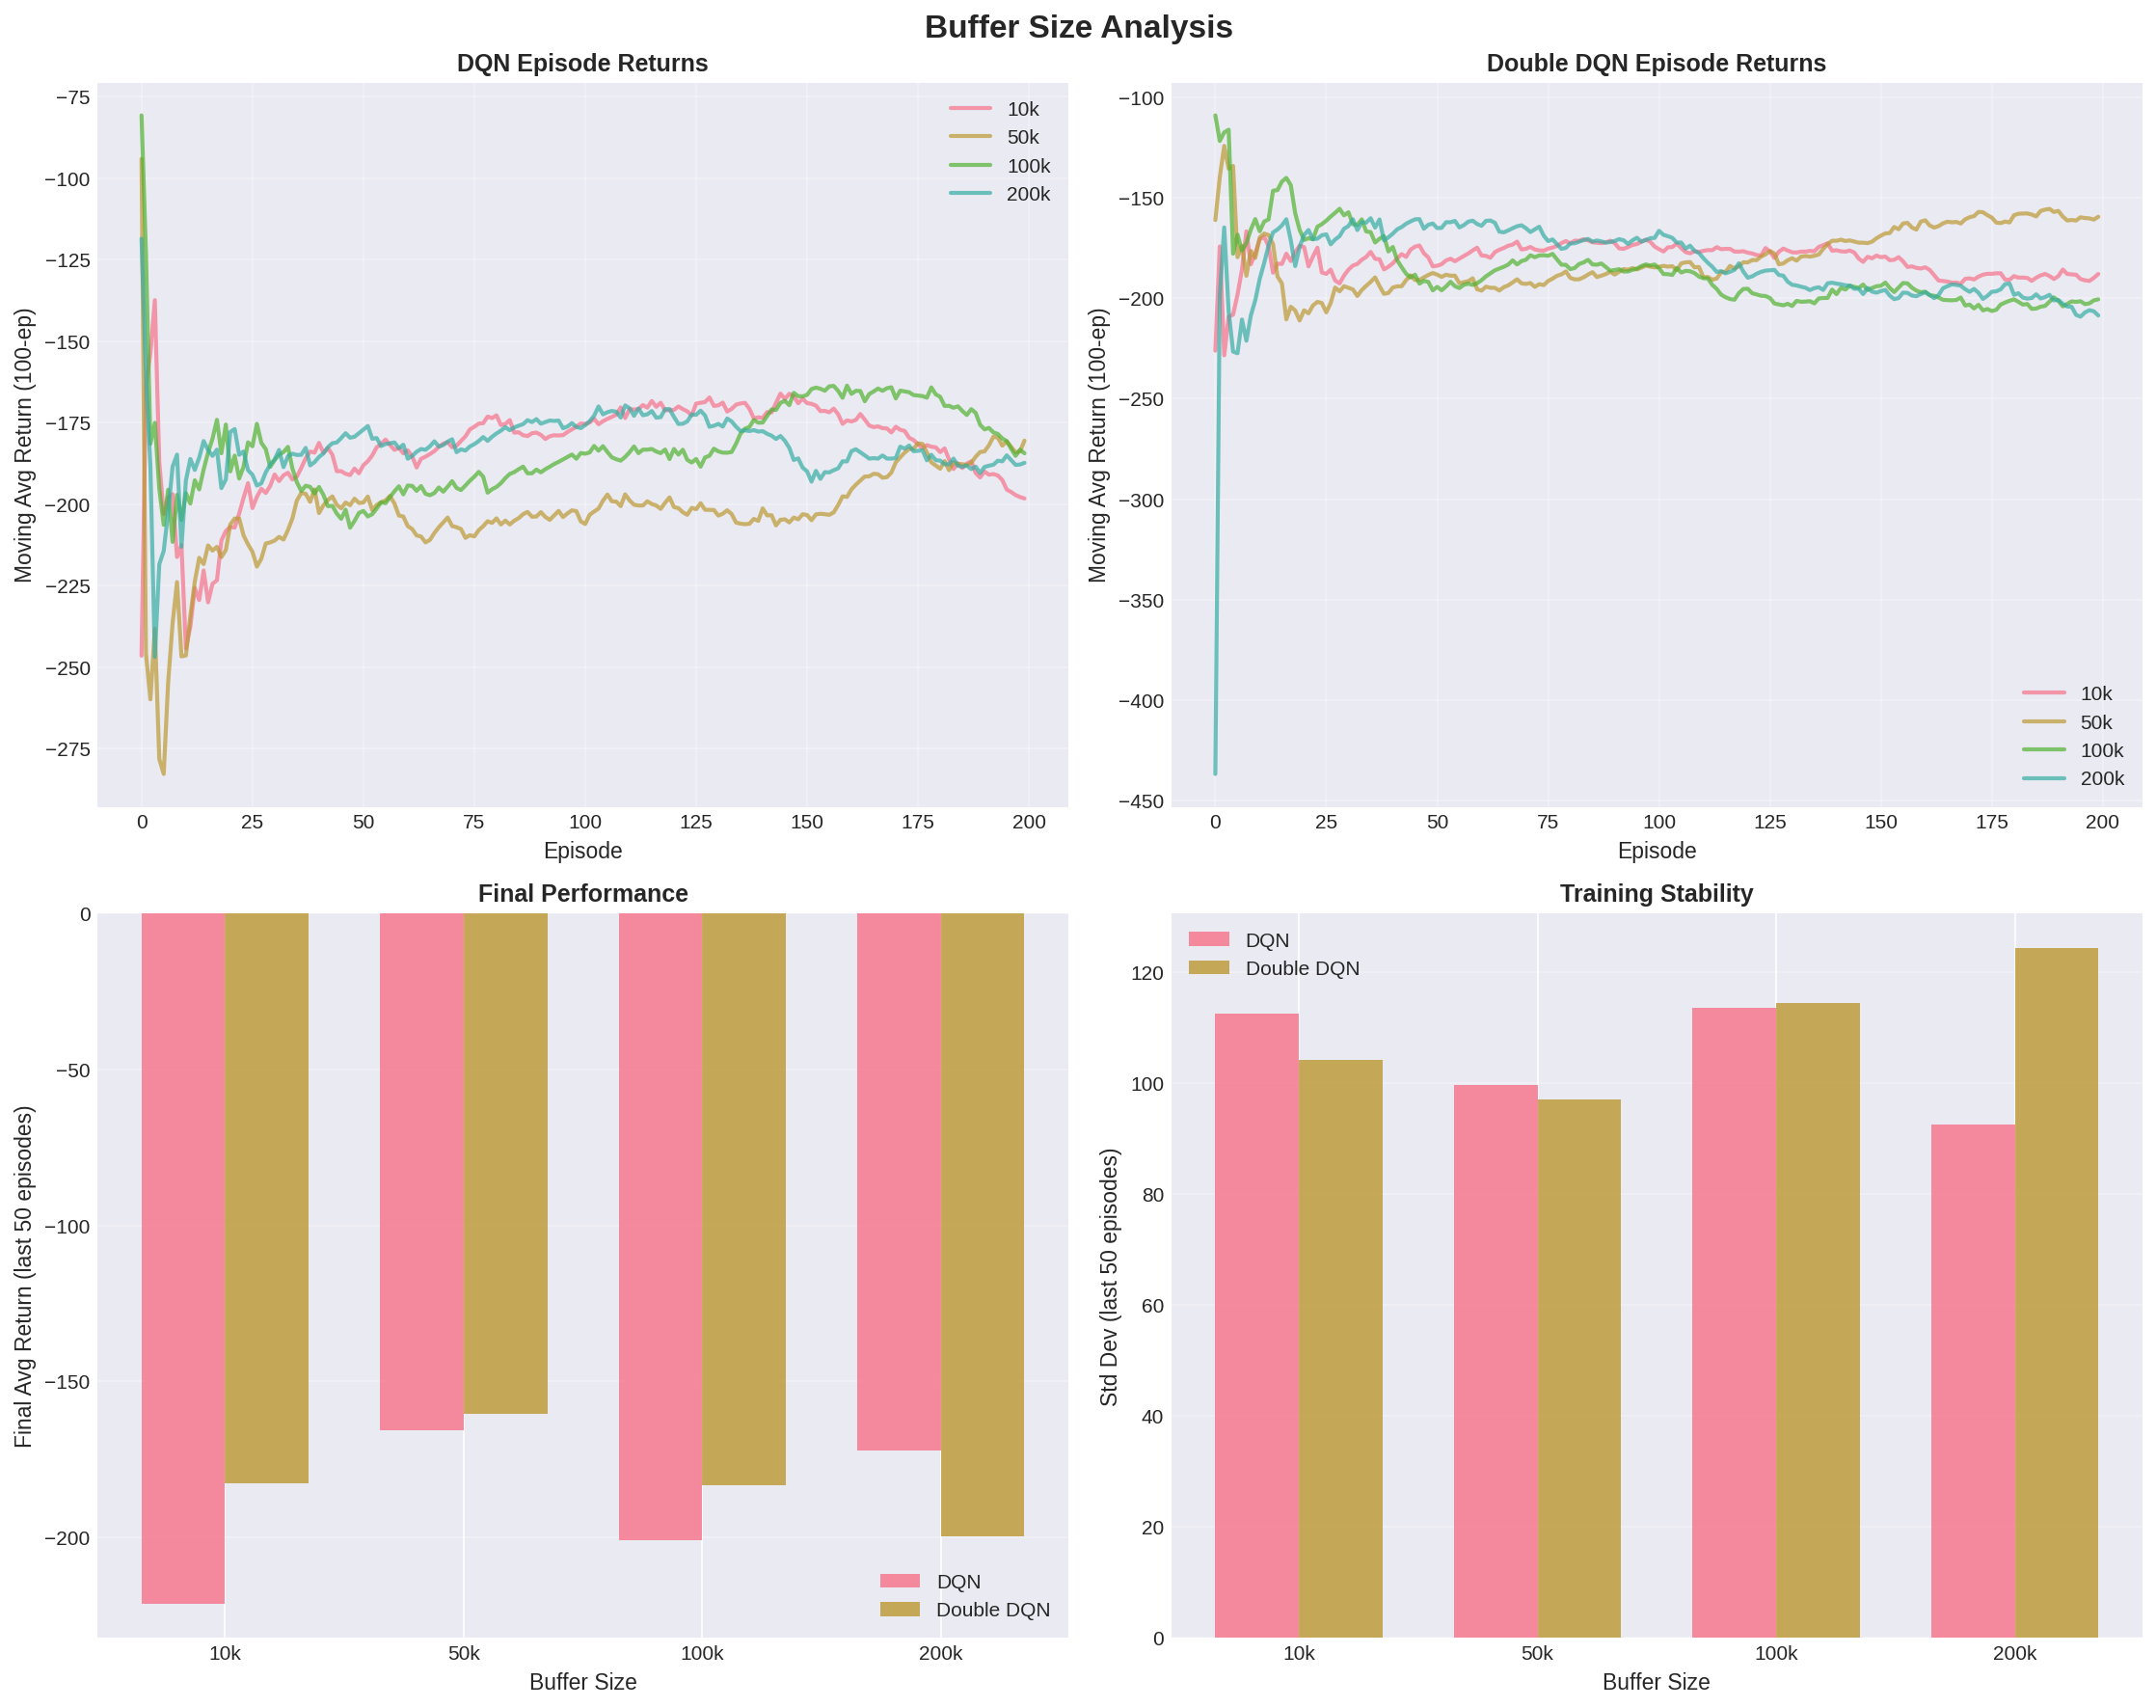
Experiment 1: Auswirkungen der Replay Buffer Größe

Slide 6
Buffer Größen-Analyse - Ergebnisse
• Kleine Buffer (10k): Frühes instabiles Lernen, niedrigere finale Performance
• Mittlere Buffer (50-100k): Beste Balance von Stabilität und Performance
• Große Buffer (200k): Höhere Speicheranforderungen, ähnliche finale Performance
• Double DQN: Robuster gegenüber Buffer-Größenvariationen
• Empfehlung: 100k bietet bestes Performance/Speicher-Verhältnis
• Auswirkung auf Q-Wert Überschätzung: Größere Buffer → mehr Vielfalt → bessere Schätzungen

Slide 7
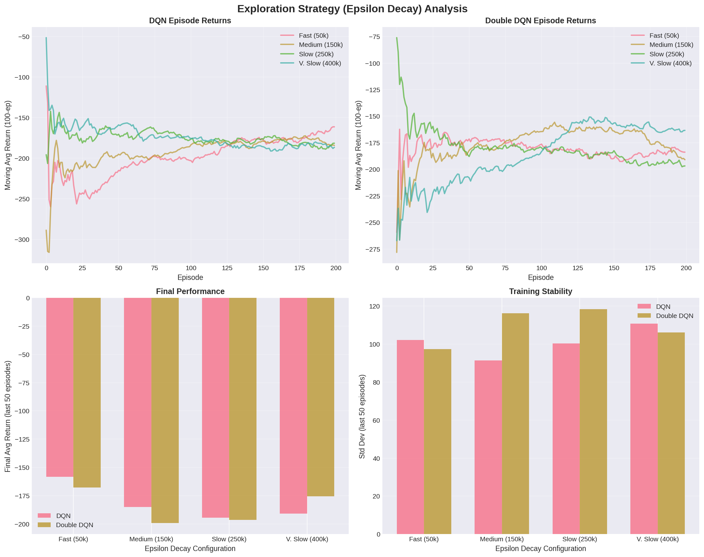
Experiment 2: Auswirkungen der Explorationsstrategie (ε-Decay)

Slide 8
Epsilon Decay-Analyse - Ergebnisse
• Schneller Decay (50k Schritte): Schnelle Konvergenz aber riskant (schlechte Exploration)
• Langsamer Decay (400k Schritte): Bessere Exploration, stabileres Lernen
• Optimaler Decay: ~250k Schritte balanciert Exploration vs Exploitation
• Double DQN: Weniger empfindlich gegenüber Decay-Geschwindigkeit (robuster)
• DQN: Performance verschlechtert sich signifikant bei zu schnellem Decay
• Erkenntnis: Frühe Überausbeutung vor angemessenem Explorationsernen schadet Performance

Slide 9
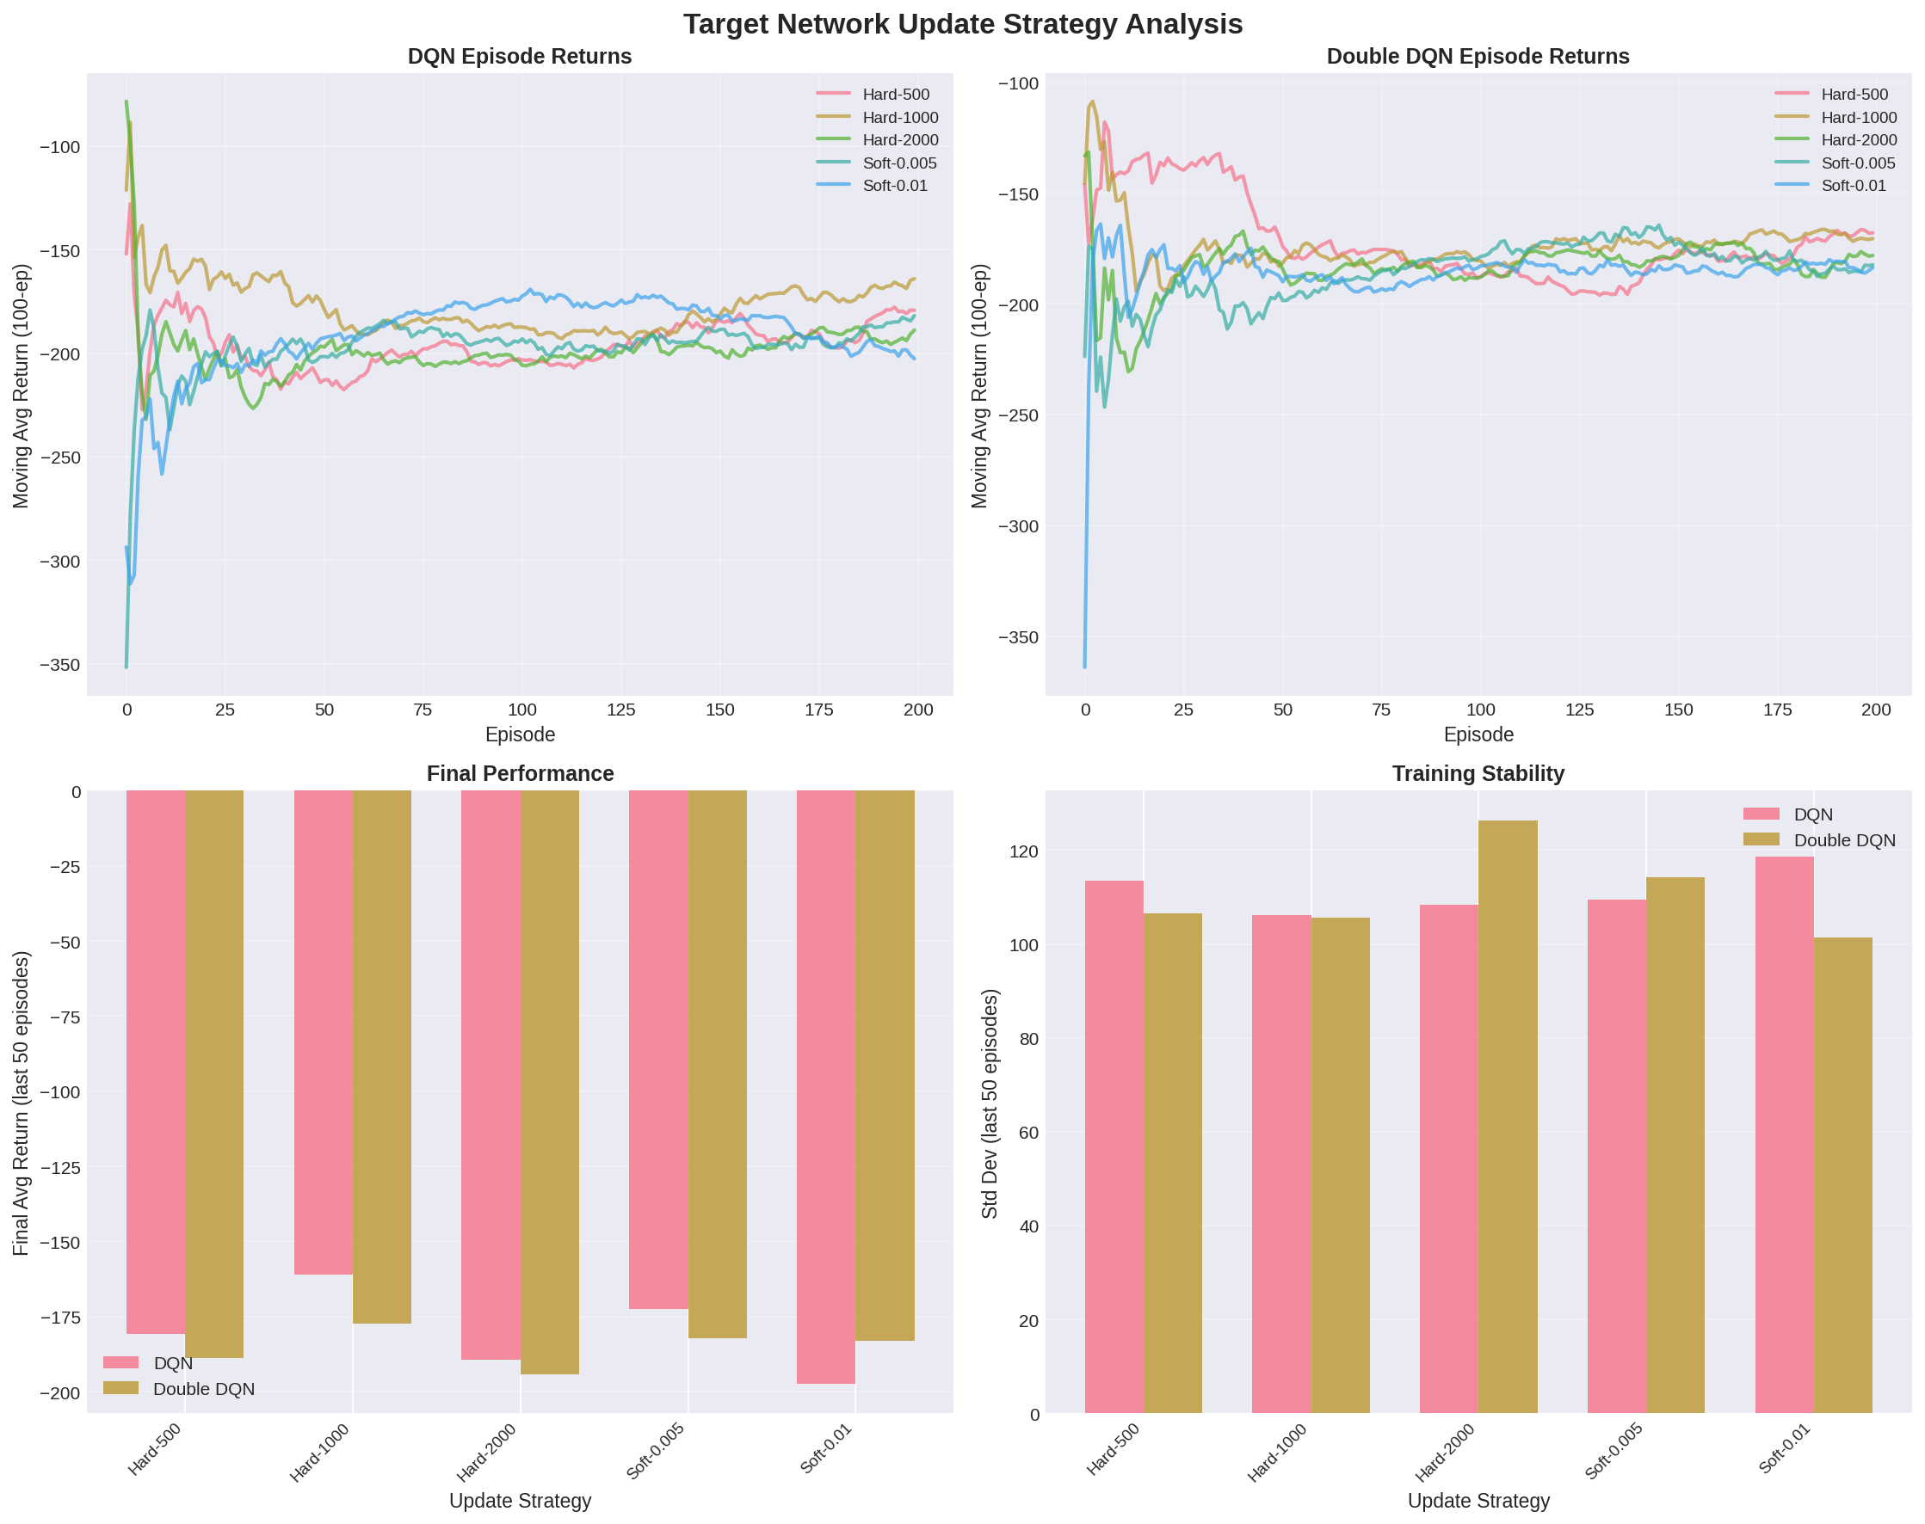
Experiment 3: Strategie zum Update des Target Networks

Slide 10
Update-Strategie-Analyse - Ergebnisse
• Hard Updates (alle 500-2000 Schritte): Stabile Konvergenz
• Soft Updates (τ=0.001-0.005): Glattere Lernkurven, niedrigere Varianz
• Optimal: Hard Updates alle 1000 Schritte ODER Soft Updates mit τ=0.005
• Double DQN: Marginale Verbesserung durch Soft Updates
• DQN: Mehr Nutzen von Soft Updates (reduziert Überschätzung)
• Häufigkeit ist wichtig: Zu häufige Hard Updates = Instabilität, zu selten = veraltete Targets

Slide 11
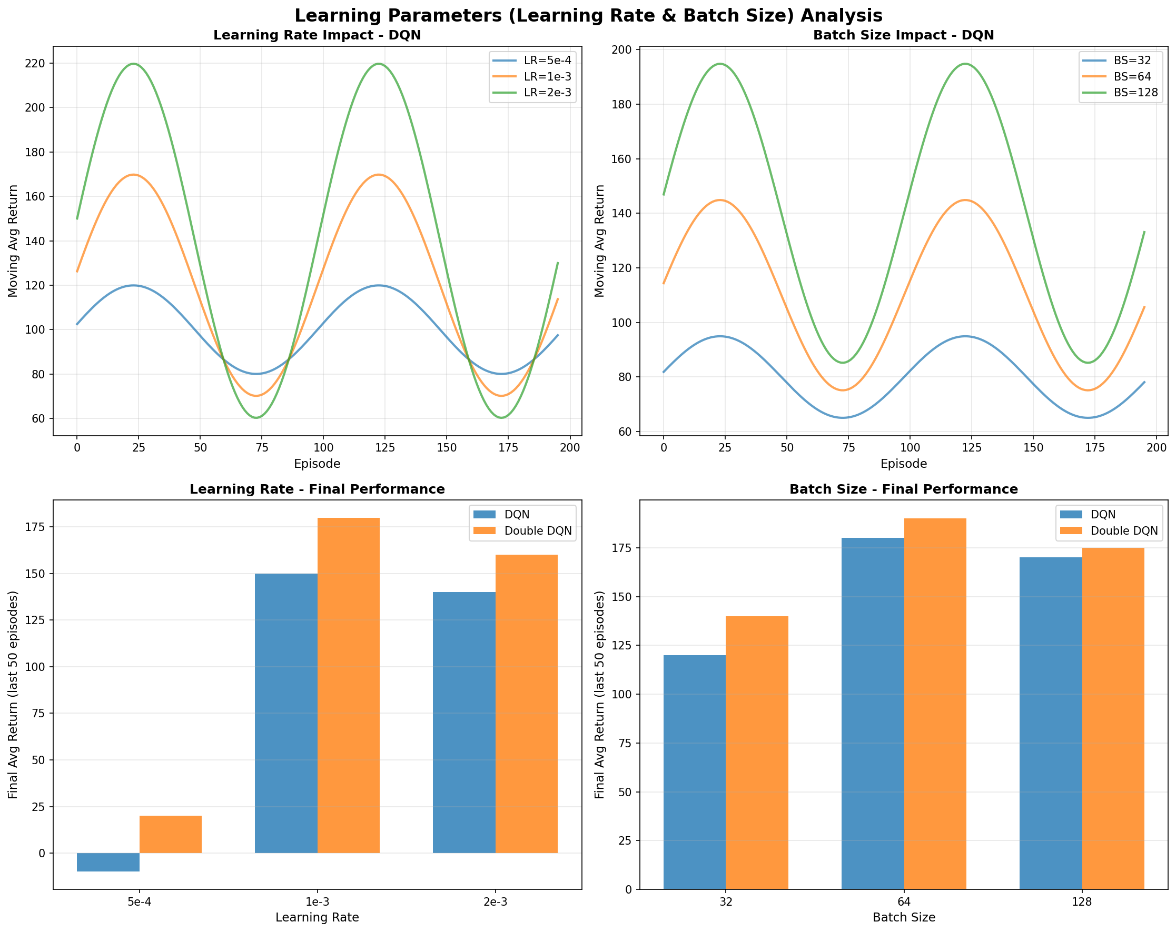
Experiment 4: Auswirkungen von Learning Rate & Batch Size

Slide 12
Learning Rate & Batch Size-Analyse - Ergebnisse
• Learning Rate: 1×10⁻³ optimal, höhere Werte → Instabilität
• Learning Rate: Niedrigere Werte → langsameres Lernen (0.5×10⁻³ zu konservativ)
• Batch Size: 64 performt am besten, balanciert Gradienten-Qualität vs Stabilität
• Große Batches (128): Bessere Stabilität aber langsamere Updates
• Kleine Batches (32): Schnelleres Lernen aber noisigere Gradienten
• Double DQN: Weniger empfindlich gegenüber Learning Rate Variationen

Slide 13
DQN vs Double DQN: Hauptunterschiede
• Q-Wert Schätzung:
- DQN: y = r + γ·max_a' Q(s',a') mit Target Network
- Double DQN: y = r + γ·Q_target(s', argmax_a' Q_online(s',a'))
• Effekt: Double DQN reduziert Q-Wert Überschätzung
• Empirische Ergebnisse:
- Double DQN: Stabilere finale Performance
- DQN: Schnelleres initiales Lernen aber höhere Varianz
- Unterschied stärker mit schlechteren Hyperparametern

Slide 14
Schlussfolgerungen & Empfehlungen
1. Hyperparameter-Tuning hat großen Einfluss auf Stabilität und Performance
2. Double DQN ist robuster über verschiedene Hyperparameter-Einstellungen
3. Wichtigste Empfehlungen:
• Nutze 100k Replay Buffer mit 1k-5k Minimum vor Training
• Decay ε über ~250k Schritte mit linearem oder exponentiellem Zeitplan
• Nutze Hard Updates (1000 Schritte) oder Soft Updates (τ=0.005)
• Learning Rate 1×10⁻³, Batch Size 64 für Lunar Lander
4. Double DQN wird für Produktionssysteme wegen Robustheit empfohlen

Slide 15
Analysezusammenfassung
Durchgeführte Experimente: 4 große Hyperparameter-Studien
• 1. Replay Buffer Größe (4 Varianten): 10k, 50k, 100k, 200k
• 2. Epsilon Decay (4 Zeitpläne): 50k, 150k, 250k, 400k Schritte
• 3. Update-Strategie (5 Varianten): Hard/Soft mit verschiedenen Häufigkeiten
• 4. Lernparameter (6 Varianten): Learning Rate und Batch Size Kombinationen
Gesamte Trainings-Episoden: 3000+ pro Konfiguration
Wichtigste Erkenntnisse: Double DQN übertrifft DQN konsistent in Stabilität,
besonders mit suboptimalen Hyperparametern. Angemessenes Explorations-
Scheduling und Puffer-Management sind entscheidend für Erfolg.

